Slide 1
Supermarket Sales Predictions
Milan Lazarević SV2-2022

Slide 2
Table of Contents
01
02
03
04
Problem & Dataset
Uvod u problem i vizualizacija dataseta
TimeSeries & LSTM
Parsiranje podataka i pristup problemu
Modeli
Evaluacija riješenja kroz 3 modela
Zaključak
Ideje za buduća poboljšanja

Slide 3
01
Problem
Intro to the prediction problem

Slide 4
Problem
Razlog
Gubitak novca
Nestašica robe
Predviđanje prodaje predstavlja jedan od ključnih izazova u maloprodaji.
Prevelike nabavke mogu da dovedu do gubitaka i bacanja robe
Premale nabavke uzrokuju nestašice i nezadovoljne kupce.

Slide 5
Podaci
Za treniranje i evaluaciju modela koristimo javno dostupan skup podataka jednog lanca supermarketa
10 lokala
10 + različitih proizvoda
Preciznije prognoze prodaje značajno doprinose smanjenju troškova, povećanju prihoda i unapređenju korisničkog iskustva.

Slide 6
913,000+
4+ godine
386,000 km
Prodaja
Istorijski podaci
is the distance to the Moon

Slide 7
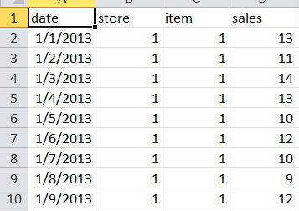
Struktura podataka

Slide 8
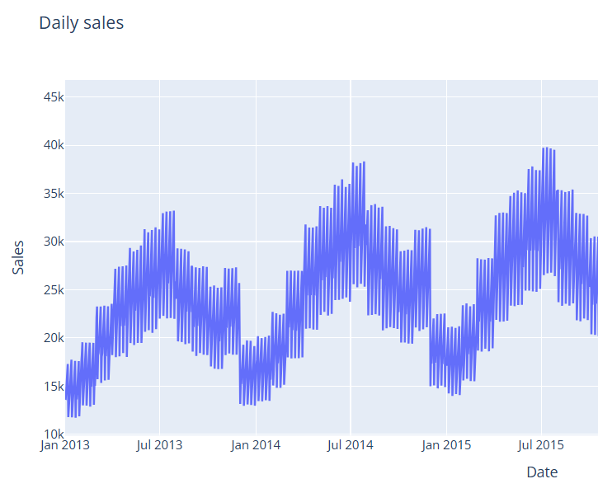
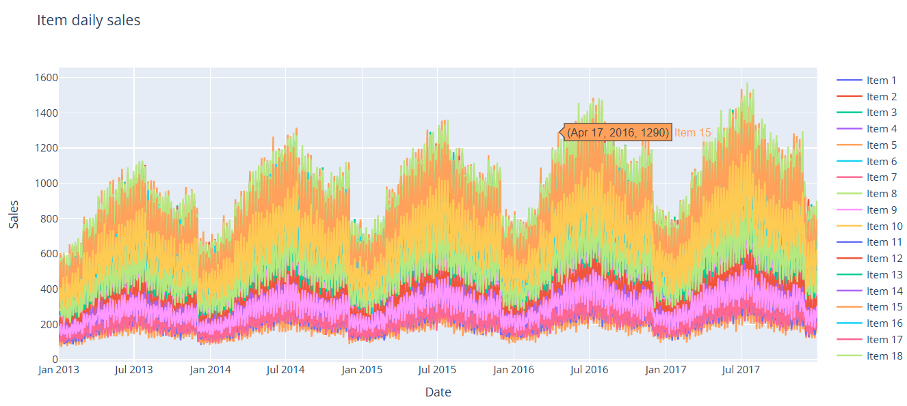
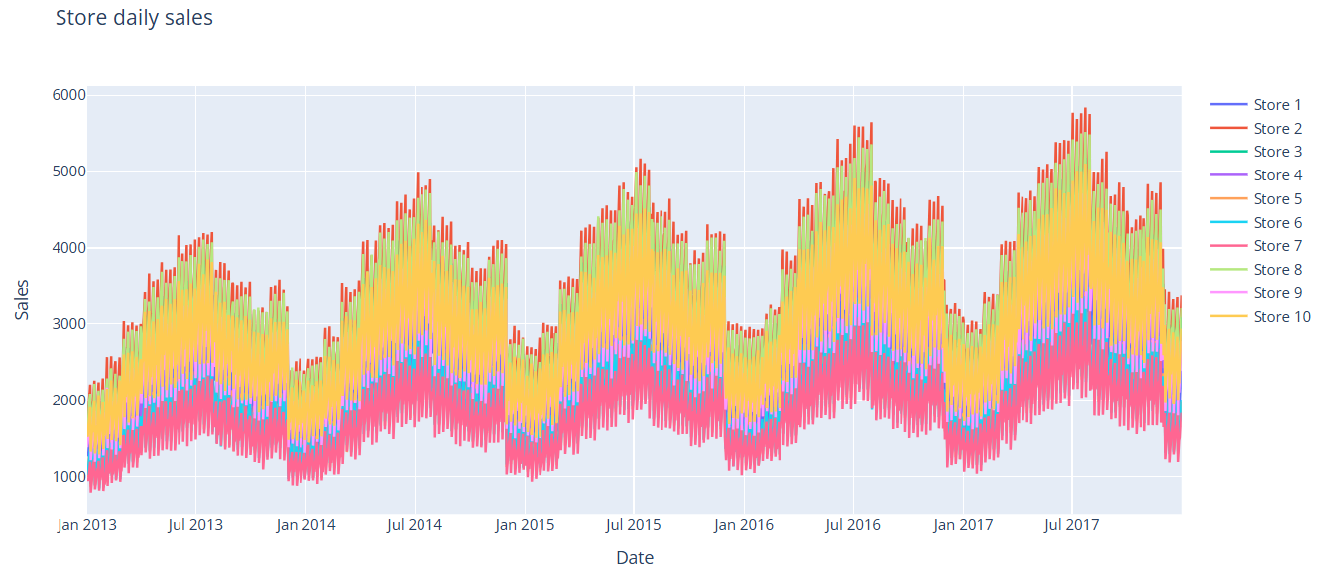
Vizualizacija
Prodaje po danima
Prodaje po proizvodu
Prodaje po prodavnici

Slide 9
02
Pristup
Timeseries & LSTM

Slide 10
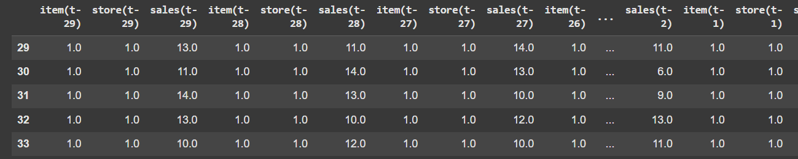
Parsiranje
U prethodnoj sekciji smo vidjeli da podaci prate neki trend te zbog toga odlučio sam da problemu pristupim kao time series problemu.
Uzeo sam latancy period od mjesec dana jer mi je to izgledalo kao logičan izbor iz vizualizacije. Te su parsirani podaci sada u ovom formatu:
Dalje su kolone koje označavaju store i item uklonjene i imali smo 29 prethodnih prodaja i trideseta kolona je predstavljala nas traženi rezultat.

Slide 11
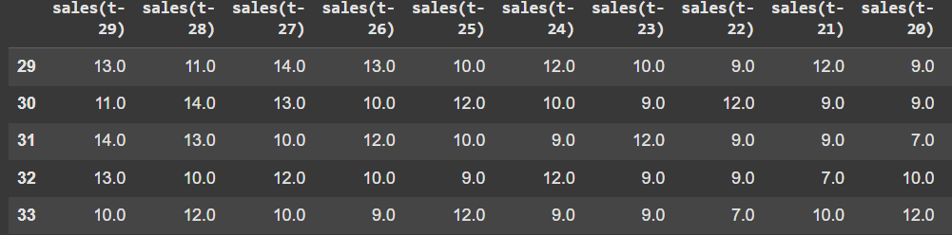
Razlog
Pravimo generalizovan model koji ne treba eksplicitno da zna item id i store id već će svaki red da predstavlja item-store zapis
I naš model treba na osnovu prethodne frekvencije da pretpostavi rezultat generalizovano za svaki proizvod!

Slide 12
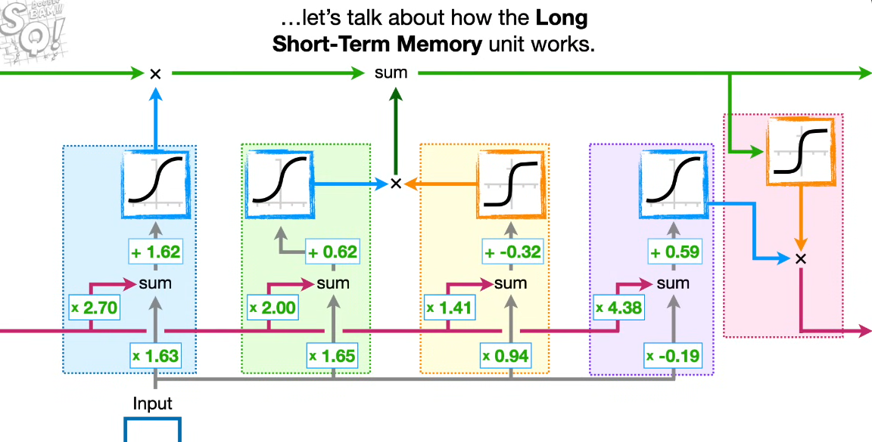
LSTM
Rekurentna neuronska mreža koja zaobilazi problem exploding/vanishing gradienta koji imaju regularne RNN
Ima sličnu strukturu samo što ima long term memoriju koja nema weight i bias koja bi mogla da je modifikuje direktno i dovede do exploding/vanishing gradienta
Poslednja vrijednost LSTM se uzima kao izlaz

Slide 13
03
Modeli

Slide 14
Razvoj
Baseline model kako bi imali da uporedimo efikasnost LSTM
Kompleksniji LSTM sa 2 LSTM sloja I aktivacionim funkcijama
0
1
2
3
LSTM jednostavniji model sa jednim slojem
Evaluacija Rezultata

Slide 15
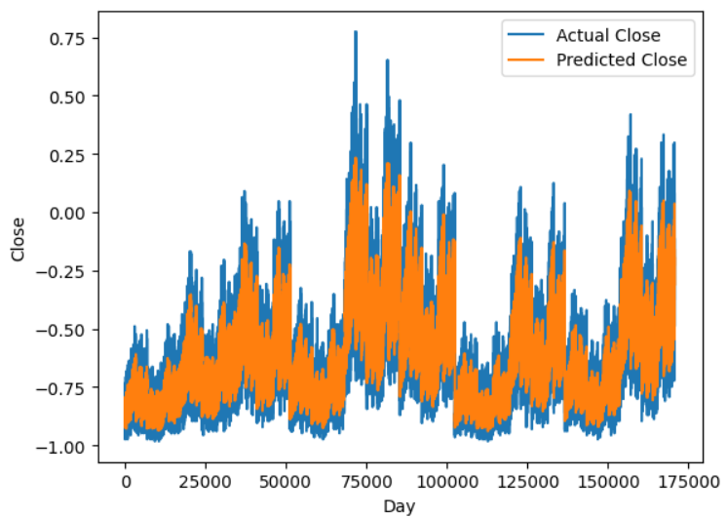
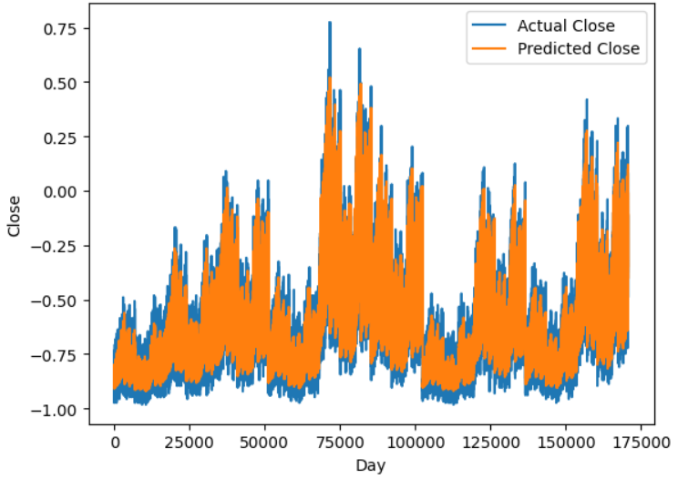
Rezultati
Kako baseline model na ulaz dobije prodaje u nekog itema u nekom store-u I ne može da prati sezonalnost podataka nismo očekivali neki rezultat.
Model 1 koji je koristio osnovni LSTM setup daje znatno bolje rezultate, koje smo pratili sa vrijednosti greške MSE loss i za optimizatora smo koristili ADAM.
Model 2 koji je treniran kraći vremenski period pobjeđuje svoja 2 prethodnika i njegove predikcije ćemo analizirati u nastavku!
←Model 0
Model 2 →

Slide 16
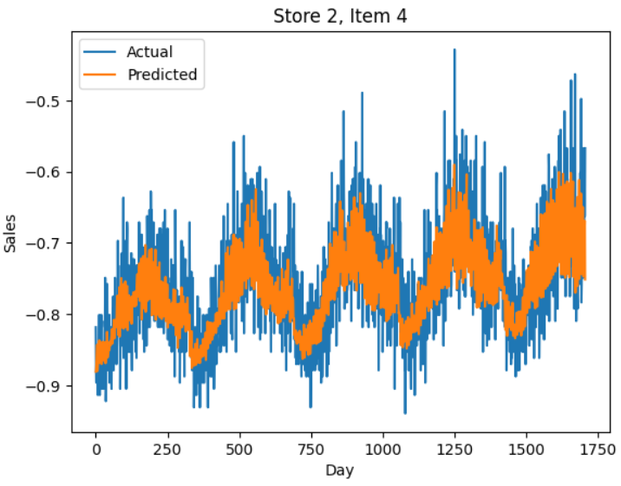
Rezultati
Pobjednik je model 2 za koga smo ispitali predikcije za prodaju proizvoda broj 4 u prodavnici broj 2:
Ako uzmemo u obzir vrijeme treniranja koje je bilo jako kratko. Iz ovog plota vidimo da naš model jako dobro prati prodaju, ali takođe zaključujemo da dodatno robusnije testiranje može dovesti do još boljih rezultata!

Slide 17
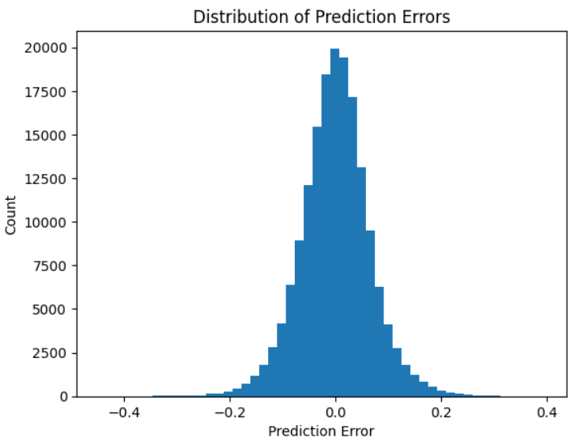
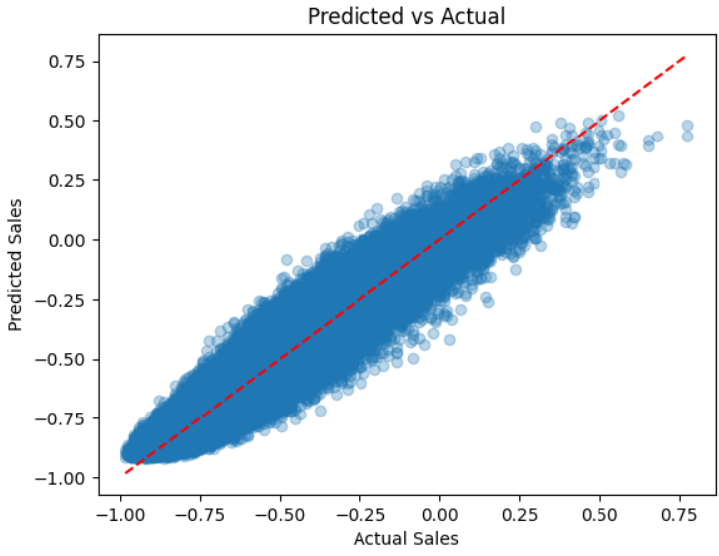
Rezultati
Histogram pokazuje da je model dobar i stabilan, jer većina predikcija blizu stvarnih vrijednosti i greške nisu sistematski pomaknute.

Slide 18
04
Zaključak
Načini za buduće unapređenje

Slide 19
Zaključak
Za dobru implementaciju algoritma za predviđanje potrebno je izdvojiti dosta više vremena nego što se u početku činilo.
Dosta faktora utiče na sezonalnost prodaje što zadatak čini izazovnim, ali smatram da sam na dobrom putu i da ću ga poboljšati u narednom periodu.
Najizazovnije mi je bilo parsiranje i predprocesiranje podataka kao i stvaranje cjelokupne slike zadatka.

Slide 20
Unapređenje
Istražiti nove modele
Unaprijediti postojeći model sa drugim pristupom
Testirati na Kaggle platformi
Proširiti podatke
30h dozvoljeni limit
Više podataka bolja mogućnost za hvatanje patterna

Slide 21
Hvala!

